Slide 1
EMPLOYEE ENGAGEMENT & O.C.B
Pertemuan 13
Sulis Mariyanti
PSIKOLOGI

Slide 2
KEMAMPUAN AKHIR YANG DIHARAPKAN
Setelah mengikuti materi perkuliahan ini mahasiswa diharapkan mampu :
Memahami pengertian Employee Engagement & OCB
Mampu menjelaskan alasan karyawan engaged
Mampu memahami ciri-ciri karyawan dengan OCB tinggi
Mampu menganalisis kasus yang terkait dg employee engagement & OCB

Slide 3
PENGANTAR
Karyawan yg memiliki Engagement dg perusahaan tidak akan mengatakan “wani piro” jika diberikan tugas tambahan di luar job description & jam kerjanya
Tugas rutin dilakukan dg optimal, tugas tambahan dikerjakan dengan senang & tulus
Karyawan berpikir untuk mempertahankan & memajukan perusahaan

Slide 4
EMPLOYEE ENGAGEMENT
Employee Engagement, lbh dari sekedar satisfaction
Employee Engagement adalah
Proses seorang karyawan untuk terlibat (involve), antusias (enthusiast), memiliki komitmen dan memberi usaha lebih (extra effort) untuk perusahaan/ organisasi tempatnya bekerja

Slide 5
Employee Engagement
What is “Employee Engagement”?
Employee engagement does not mean employee happiness or satisfaction. Someone might be happy at work, satisfied with their job and their pay, but that doesn’t necessarily mean they are working productively on behalf of the organization
Notes:
While company game rooms, free massages and Friday keg parties are fun–and may be beneficial for other reasons–making employees happy is different from making them engaged.
. A satisfied employee might show up for her daily 9-to-5 without complaint. But that same “satisfied” employee might not go the extra effort on her own, and she’ll probably take the headhunter’s call luring her away with a 10% bump in pay. Satisfied isn’t enough.

Slide 6
Definition of Employee Engagement
Employee engagement is the emotional commitment the employee has to the organization and it’s goals.
This emotional commitment means engaged employees actually care about their work and their company
They work on behalf of the organization’s goals
Notes:
They don’t work just for a paycheck, or just for the next promotion

Slide 7
KOMPONEN ENGAGEMENT
Ada 3 komponen yg saling beririsan
1. Rasional : Memahami (think) nilai & tujuan perusahaan
2. Emosional : Merasakan (feel) terikat pada organisasi
3. Motivasional : Keinginan bertindak (act) lebih dari yg diharapkan
perusahaan
Rasional
Emosional
Motivasi-onal

Slide 8
ASPEK ENGAGEMENT
Rasional | Emosional | Motivasional
Saya yakin pada tujuan perusahaan | Saya akan merekomendasikan perusahaan saya sbg tempat yg nyaman kepada teman | Saya termotivasi utk berkontribusi agar perusahaan sukses
Saya mendukung penuh nilai-nilai perusahaan | Saya bangga mengatakan kepada orang lain nama perusahaan saya | Saya sepenuhnya menerapkan seluruh kemampuan & ketrampilan saya pada pekerjaan
Saya mengerti bagaimana membantu perusahaan mencapai tujuan | Saya bersemangat tinggi terhadap hal-hal yg dilakukan perusahaan | Saya melakukan arahan yang diberikan perusahaan agar target tercapai

Slide 9
MEMBANGUN EMPLOYEE ENGAGEMENT
Tanggung Jawab Perusahaan/ Organisasi
Harus membangun High Performance Culture
Oleh karena itu harus jelas sistem Reward/Punishment
Harus dibangun budaya menghargai karyawan dari mulai yg sederhana (pujian, pengahargaan khusus, financial, non financial)
Harus ada performance management sistem (visi jelas, target, coaching, feedback, appraisal, development kary)
Tanggung Jawab Manager
Manager memastikan suasana kerja partisipatif, rasa keterlibatan, komunikasi 2 arah, apresiasi dan menghindari aliran kebatinan
Tanggung Jawab Karyawan
Karyawan bertanggung jawab membuat suasana kerja nyaman, kondusif, memanfaat semua fasilitas serta pola komunikasi yang ada

Slide 10
Being An Engaged Employee
When employees care—when they are engaged—they use discretionary effort
Give 110%
Go the extra mile
Take personal responsibility/accountability
Hold themselves to a higher standard
Take pride in the quality of their work
Feel that what they contribute matters to the success of the organization

Slide 11
What Do Employees Want?
To know what is expected of them
The tools and equipment to be successful in their job
The opportunity to do what they do best
Feedback, praise & recognition
To know that they are cared about
To know that they matter and make a difference
The opportunity to progress, learn new things
To be treated fairly

Slide 12
What Do Employees Want MOST?
THEY WANT TO TRUST YOU …AND TO BE TRUSTED!
Trust is a function of two things:
Character – which includes integrity, motive, and intent
Competence – which includes capabilities, skills, results, and track record

Slide 13
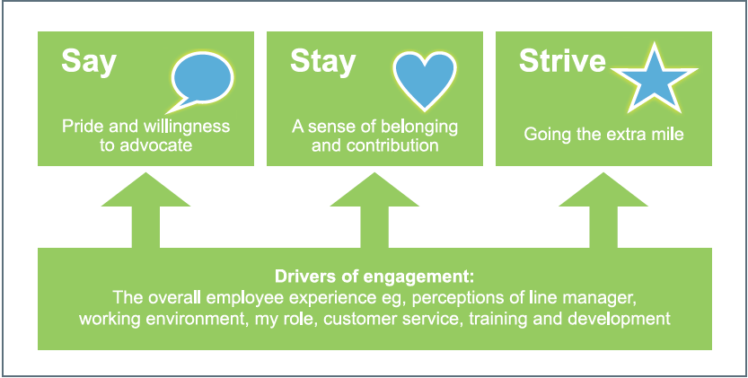
Employee Engagement
Notes:
Engagement score – based on the ‘say’, ‘stay’, ‘strive’ model. That engaged employees:
Say positive things about their organization; sense of pride and a willingness to advocate
Stay with the organisation because they are committed to it; have a sense of belonging
Strive to go above and beyond; to go the extra mile
The way in which people respond to the ‘say’ ‘stay’ and ‘strive’ questions is dependent on the drivers of engagement. That is, it’s dependent on peoples’ experiences of work – their relationship with their line mangers, their working environment, their opportunities for development etc. If these are positive experiences, then staff are more likely to say, stay, and strive. However, the drivers of engagement differ between organisations, depending on what the staff at those organisations value most. Therefore, it’s important that we’re focusing on the aspects of work that are most important to our staff, that is, the key drivers of engagement.

Slide 14
Why Employee Engagement?
Engaged employees:
Achieve their best work
Have increased resilience
Make more positive / innovative contributions
Notes:
14
Rather than an opinion or satisfaction survey, as we’ve run in the past, an engagement survey provides us with…an understanding of
How Empowered staff feel- Do staff feel trusted to make their own decisions?
How Motivated staff are- Do staff feel what they do makes a difference? Is important?
How Valued staff feel- Do staff feel their contributions are acknowledged? Rewarded?
Why do we want to know this?
If we know how engaged staff feel and what’s driving this, we can better allocate resources - to focus on the things that matter to staff and that will make a difference to how engaged people are
Engaged employees:
achieve their best work,
have increased resilience
make more positive and innovation contributions
and ultimately improve the University for all of us

Slide 15
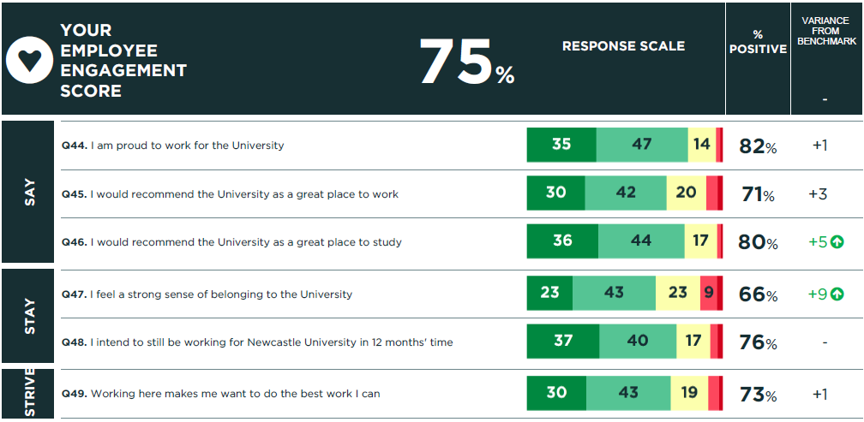
Contoh Employee Engagement Index
Text…
Notes:
Above benchmark (a selection of 11 Russell Group unis) in all. (Q48 not benchmarkable – unique to us). Overall, 4% above RG
RG Benchmark includes:
Cardiff University
Imperial College London
Queen Mary University of London
Queen's University Belfast
University College London (UCL)
University of Birmingham
University of Cambridge - School of Biological Sciences
University of Exeter
University of Southampton
University of Warwick
University of York
Room for improvement?
Engagement score to be celebrated!
So, what’s driving/influencing this engagement?

Slide 16
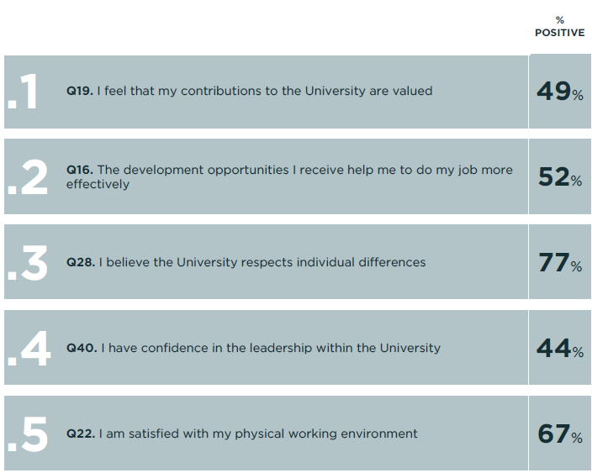
Contoh Key Driver Questions
Notes:
In analysing the survey results, 5 aspects of working life emerged as important drivers of staff engagement. These are the ‘key ingredients’ for staff feeling ‘engaged’ and influence how people respond to the ‘say’ ‘stay’ ‘strive’ questions that make up our great engagement score.
These responses are weighted in order of strongest correlation with engagement, to weakest correlation.
Some of these drivers of engagement are areas where we are doing well and will want to maintain (.e.g. respecting individual differences), others are areas we will want to improve. Feeling valued, is the aspect that came out as the largest driver of engagement; that is, this aspect of working life that is most important to staff. With a score of 49%, we want to improve this.

Slide 17
How to use the Key Drivers
a. Use to inform existing initiatives
Make staff feel valued in any new change process
Ensure individual differences are respected
b. Staff want to have a voice
Get staff input into new policies
Ensure they ‘own’ the results
c. Ongoing action important
Conversation throughout the year
Notes:
17
Not necessarily about creating new initiatives or plans, although that may be appropriate – about using the key drivers to inform the way we carry out existing plans

Slide 18
PENGERTIAN O.C.B
Perilaku bekerja “lebih” dari deskripsi kerja formal (Smith, 1980)
Perilaku bekerja “ekstrarole” tanpa memper-timbangkan reward (Marrison, 1994)
Perilaku bekerja “lebih” dari tuntutan yang ada karena sukarela (Van Dyne, 1995)
Perilaku bekerja “bebas” dan tidak berkaitan langsung dg reward (Organ, 1988)
Perilaku kerja sukarela yang muncul karena adanya perasaan puas terhadap organisasi (Wright, 1993)

Slide 19
Lanjutan......
Jadi O.C.B adalah
Perilaku yg bersifat sukarela, bukan merupakan tindakan yg terpaksa terhadap hal-hal yg mengedepankan kepentingan organisasi
Perilaku individu sebagai wujud dari kepuasan berdasarkan performance yg tidak diperintah secara formal
Perilaku kerja yg tidak berkaitan langsung dng sistem reward yg formal

Slide 20
DIMENSI-DIMENSI O.C.B
Organ et.al (2006) O.C.B merupakan perilaku karyawan perusahaan yg ditujukan utk meningkatkan efektivitas kinerja perusahaan tanpa mengabaikan tujuan produktivitas individual karyawan ada 5 dimensi O.C.B yaitu :
1. Altruism (menolong)
Perilaku kary menolong rekan kerjanya yg mengalami kesulitan (tugas, organisasi, pribadi). Pemberian pertolongan bukan merupakan kewajiban yg harus ditanggungnya.

Slide 21
Lanjutan...............
2.Conscientiousness (sukarela)
Perilaku kerja yg ditunjukkan dg berusaha melebihi yg diharapkan perusahaan. Perilaku sukarela yg bukan merupakan kewajiban/tugas karyawan, tetapi melebihi “jauh” dari panggilan tugas.
3.Sportmanship (toleran)
Perilaku yg memberikan toleransi thd keadaan yg kurang ideal dlm organisasi tanpa mengajukan keberatan2. Sportmanship yg tinggi dpt meningkatkan iklim yg positif diantara kary, kary lbh sopan, team work memuas-kan & tercipta lingk kerja yg menyenangkan

Slide 22
Lanjutan..........
4.Courtessy (Menghargai)
Perilaku kerja yg mengahargai rekan kerja, memperhatikan pihak lain dan terhindar dari masalah interpersonal
5. Civic Virtue (Tanggung Jawab)
Perilaku bertanggung jwb thd organisasi (mengikuti perubahan organisasi, mengambil inisiatif untuk perbaikan, melindungi sumber2 yg dimiliki organisasi)

Slide 23
FAKTOR2 YG MEMPENGARUHI O.C.B
a. Budaya & Iklim Organisasi
Organ (1995), bhw budaya organisasi merup kondisi awal & yg utama memicu munculnya O.C.B
Sloat (1999), bhw kary cenderung melakukan tindakan yg melampaui tanggung jwb kerja bila:
Mereka merasa puas dg pekerjaannya
Menerima perilaku sportif & penuh perhatian dari supervisornya
Mereka percaya diperlakukan adil oleh organisasi
Iklim organisasi & budaya organisasi yg positif menjadi penyebab kuat perkembangan O.C.B

Slide 24
Lanjutan........
b.Kepuasan Kerja
Konovsky & Pugh, dg teori social exchange theory menyatakan bhw ketika kary puas terhadap pekerjaannya, mereka akan membalasnya dalam bentuk sense of belonging yg kuat thd organisasi & O.C.B
c.Kepribadian & Mood
George & Grief, menyatakan bhw mood yg positif yg dipengaruhi oleh kepribadian dpt meningkatkan peluang sso membantu org lain
Iklim kerja yg positif membuat mood kary positif dan konse-kuensinya kary akan sukarela memberi bantuan kpd org lain (Sloat, 1999)

Slide 25
Lanjutan....
d. Persepsi thd Dukungan Organisasional
Karyawan yg merasa disuport oleh organisasi akan memberikan timbal baliknya & menurunkan ketidakseimbangan thd organisasi tsb dg terlibat dalam perilaku citizenship
e. Persepsi thd Relasi Atasan Bawahan
Minner (1998): interaksi atasan bawahan yg berkualitas tinggi memberikan efek pd kepuasan kerja, kinerja & produktifitas
Riggio (1990): interaksi atasan bawahan yg berkualitas tinggi akan mempengaruhi pandangan yg positif atasan thd bawahannya shg bawahan akan merasakan bahwa atasannya memberi dukungan dan hal ini dpt meningkatkan rasa hormat bawahan thd atasan shg mereka termotivasi melakukan “lebih dari” yg diharapkan atasan.

Slide 26
Lanjutan........
f. Masa Kerja
Lamanya bekerja akan meningkatkan rasa percaya diri & kompetensi dlm melakukan tugasnya dan menimbulkan perasaan positif thd organisasi
g. Jenis Kelamin
Konrad : Wanita lbh menonjol dlm perilaku menolong, bersahabat & bekerjasama dg org lain dibandingkan pria.
Gabriel & Gardner (1999) : Wanita lebih mengutamakan pembentukan relasi drpd pria, dll
h. Usia
Karyawan lbh muda cenderung lbh fleksibel dlm mengatur kebutuhan dirinya & organisasi drpd yg lebih cenderung kaku. Perbedaan usia bisa menghasilkan perbedaan motif dlm berperilaku OCB

Slide 27
PENGARUH OCB TERHADAP OPERASIONAL ORGANISASI
Podsakof (2000), bahwa OCB mempengaruhi efektifitas organisasi karena beberapa alasan :
OCB dpt membantu meningkatkan produktifitas rekan kerja
OCB dpt meningkatkan produktifitas managerial
OCB dpt membantu mengefisienkan penggunaan sumber daya organisasi untuk tujuan produktifitas
OCB dapat menurunkan tingkat kebutuhan akan sumber daya organisasi secara umum utk tuj pemeliharaan pegawai
OCB dapat dijadikan sebagai dasar yg efektif untuk aktifitas koordinasi antar anggota tim
OCB dpt meningkatkan kemampuan organisasi untuk memperoleh & mempertahankan SDM handal
OCB dapat meningkatkan stabilitas organisasi
OCB dapat meningkatkan kemampuan organisasi utk beradaptasi thd perubahan lingkungan

Slide 28
TUGAS & KASUS
1. Berikan 5 contoh perilaku kerja karyawan di suatu perusahaan / instansi yang menunjukkan perilaku OCB
2.Dari beberapa hasil penelitian menunjukkan bahwa karyawan yang memiliki harga diri tinggi (self esteem tinggi) akan berperilaku OCB tinggi pula. Bagaimana hal itu bisa terjadi dan Jelaskan dengan teori OCB.
3.Dari beberapa hasil penelitian menunjukkan bahwa karyawan yang memiliki sikap yang pesimis akan berperilaku OCB rendah. Bagaimana hal itu bisa terjadi dan Jelaskan dengan teori OCB.

